Slide 2
PLAN :
À découvrir au fur-et-à-mesure !

Slide 3
CONTEXT :
Pour les ressources opérant dans l'équipe du projet, identifier et reconnaître les technologies et outils intéressants est un levier essentiel pour travailler de manière plus efficace et productive.
Conçu pour évaluer les qualités des articles proposés par les ressources pour les ressources. Ces articles proposent des technologies, documentations, outils, ressources techniques ou fonctionnelles.
Cette démarche s’inscrit dans une stratégie de la réalisation d'un programme de capitalisation du projet, et de la consolidation des connaissance technique et fonctionnel relative au projet.
Pour ce faire, DOCUKOTA Recommandations propose d’évaluer les articles par les critères définies dans le référentiel établi par l'équipe.

Slide 4
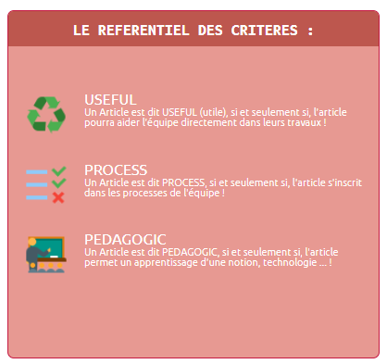
REFERENTIEL DES CRITERES :
A cette instant les référentiels sont définis par les 3 trois possibilité suivantes :

Slide 5
OBJECTIFS FONCTIONNELS :
Créer un ECOSYSTEME DOCUKOTA Recommandations composé de plusieurs microservices technico-fonctionnels permettant de réunir suffisamment de DATA (données de connaissance) afin d’avoir de métrique sur les articles, documentations, tutoriels, … !
Pour le département marketing interne, avoir un UI/UX adéquat est la 1ère clé de succès du projet.
► De ce fait, il faut livrer dans un 1er lot le microservice UI (Front-End) qui permet aux ressources du projet de suivre une compagne de recommandation DOCUKOTA.
► Dans un 1er lieu, l’écosystème se basera sur le socle de données (webservice CRUD) Firebase realtime-database.
► L’OBJECTIF EST DE CRÉER UN POC QUI POUR PLAIRE À NOTRE DÉPARTEMENT DE MARKÉTING INTERNE.
UI-DOCUKOTA-RECO est une application Front-End (Angular & Typescript), qui incorpore les fonctionnalité selon les pages :
Page d’accueil : permet de données connaissances que nous sommes dans le programme
Page « A PROPOS » : permet de rappelé la finalité du programme et de définir les critères.
Page SELECTION : permet un 1er filtrage des articles selon les informations primaires (titre, image, mot-clé et description).
Page ATTRIBUTION : permet d’attribuer les recommandations selon les critères et d’enregistrer dans le socle de données.
Page des ERREURS.
Page de remerciement (cette page propose en plus, soit la déconnection soit la page d’accueil)
Et UI-DOCUKOTA-RECO doit aussi permettre la déconnexion à tous moment.

Slide 6



CINEMATIQUE :
Lien avec un token (UUID pour socle)
Application Front-End
Reçoit les articles groupé par ce token !

Slide 7

PAGE D’ACCUEIL :

Slide 8
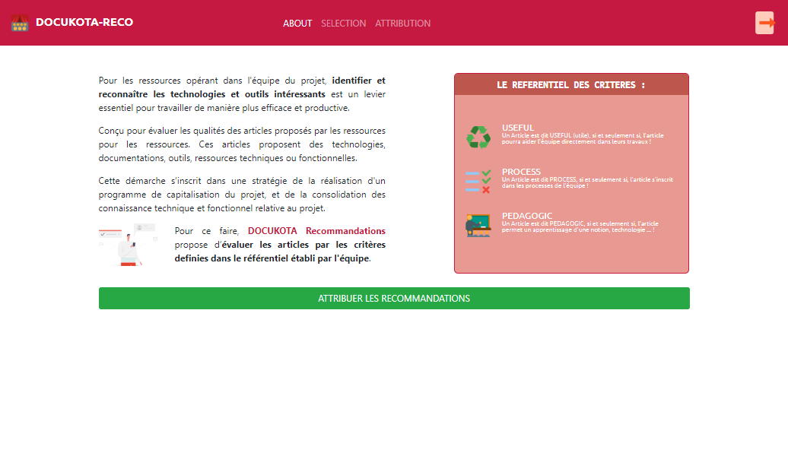
PAGE A PROPOS :

Slide 9
DEFINITION DES CRITERES :
LES REFERENTIELS DES CRITERES SONT OBTENUS DEPUIS LE SOCLE DE DONNEES !

Slide 10
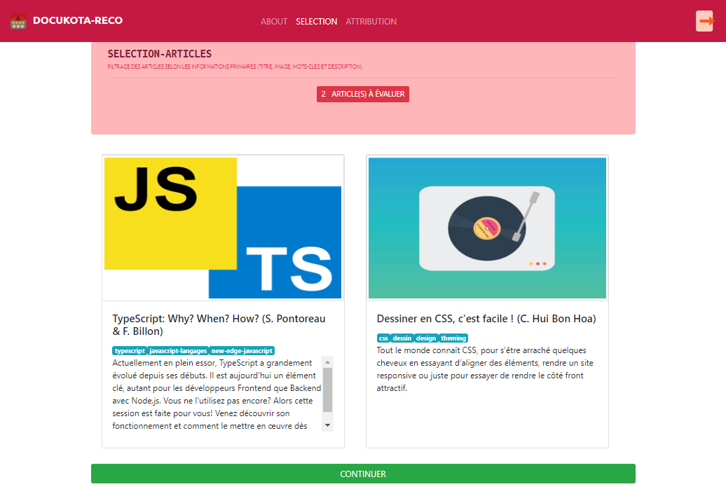
PAGE DE SELECTION :

Slide 11



SELECTION DES ARTICLES :
La classe CSS « selected » existe déjà dans le template.

Slide 12
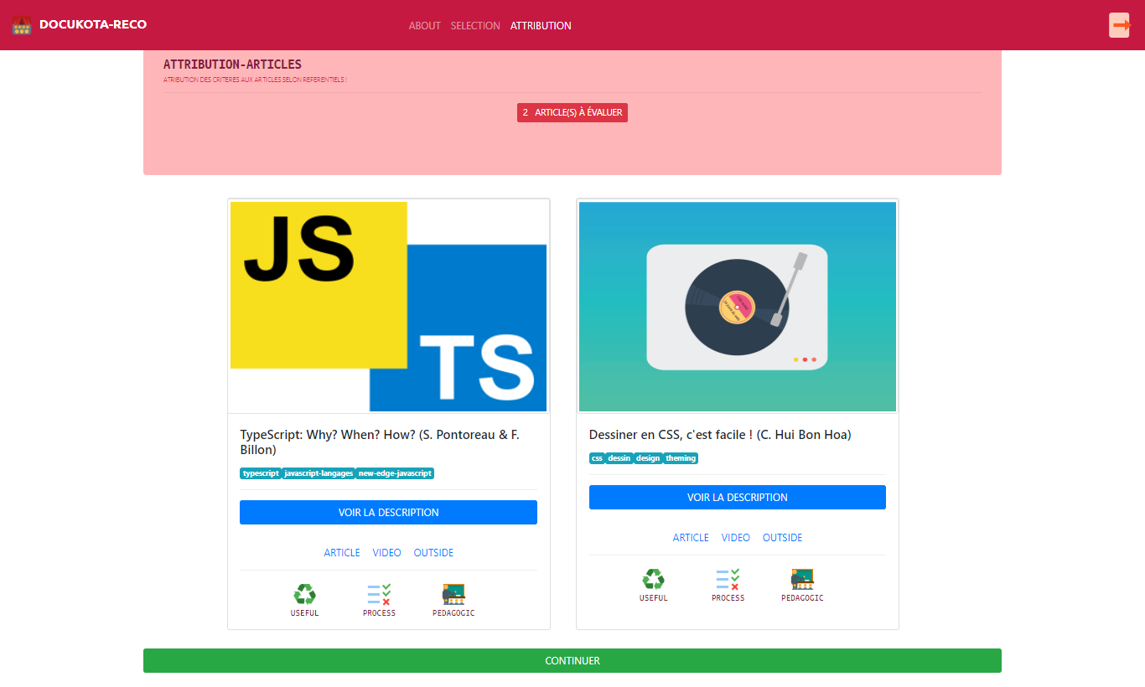
PAGE D’ATTRIBUTION :

Slide 13

VIGNETTE ATTRIBUTION ARTICLE :
Au clic, apparaît un tooltip ou pop-up de la description !

Slide 14
VIGNETTE ATTRIBUTION ARTICLE :
Au clic, apparaît avec une bordure en vert pour insigne qu’il est attribué
Si le critère est déjà attribué dans le socle de données, alors, il doit apparaître avec une bordure en vert, l’image et le texte grisé, et non cliquable !

Slide 15
VIGNETTE ATTRIBUTION ARTICLE :
Si un lien est vide ou null, ne pas montrer ce lien.
Au clic, afficher un pop-up avec un iframe avec le contenu du lien.

Slide 16
VIGNETTE ATTRIBUTION ARTICLE :
Penser à proposer un bouton pour télécharger l’article depuis le pop-up.
Et de l’afficher en même temps.

Slide 17

DECONNECTION :
Au clic, doit afficher d’abord un pop-up de confirmation de la désinscription !

Slide 18
REMARQUE :
PUISQUE LES COMPORTEMENT JAVASCRIPT VONT ÊTRE IMPLEMENTER EN ANGULAR … NOUS AVONS INTERDIT À L’EQUIPE DE RÉALISATION DES MAQUETTES FRONT-END DE METTRE DES COMPORTEMENT JS !

Slide 19
OBJECTIFS TECHNIQUE :
Dynamiser le Front-End ;
Être responsable sur TOUS LES COMPORTEMENT JAVASCRIPT ;
Utiliser Angular 7.2.4 ;
Utiliser Typescript 3 ;
Utiliser Bootstrap 4 ;
Penser à utiliser les bibliothèque JS d’Angular pour Bootstrap et autre ;
Centraliser les noms de page/navigation dans 1 et 1 seul endroit ;
Être créative ;
Ne pas hésiter à proposer des fonctionnalités UI/UX qui pourront plaire au département Marketing ;
Créer une application Front-End fermée au modification ouvrable aux nouvelles fonctionnalités, et possible de corriger ;
Avoir un CODE CLEAN ;
…

Slide 20
HELPING YOU :
LES ENDPOINTS CHEZ FIREBASE REALTIME-DATABASE SE TERMINENT PAR « .JSON », ET DONC CE SERVICE NOUS AIDE À LE LIEN FINAL, EN INCLUANT TOUTE LES ACTIONS :
Pour information :
environment.docukotaWebServiceUrl est la variable qui contient le base-url des endpoints Firebase :
Class TU :
export const environment = { production: false, docukotaWebServiceUrl : 'https://docukota-poc.firebaseio.com' };

Slide 21
END-POINTS :
GET
REFERENTIELS DES CRITERES :
https://docukota-poc.firebaseio.com/criteria.json
GET
ARTICLES FROM TOKEN :
https://docukota-poc.firebaseio.com/articles/bd21a3c0-b60b-4784-a026-8678f0d5ef12.json
TokenValue : bd21a3c0-b60b-4784-a026-8678f0d5ef12

Slide 22
RETURN END-POINT ARTICLE WITH TOKEN :
GET
ARTICLES FROM TOKEN :
https://docukota-poc.firebaseio.com/articles/bd21a3c0-b60b-4784-a026-8678f0d5ef12.json
Il y a pour l’instant 2 objet :
- Le 1er est identifié par « -LxrSc9oxG-hbb7DLXWm »
- Le 2ème est identifié par « -LxrT-1sletT07mEi4RX »
Pour modifier un objet Article :
PUT
https://docukota-poc.firebaseio.com/articles/bd21a3c0-b60b-4784-a026-8678f0d5ef12/identifiant.json
Exemple :
https://docukota-poc.firebaseio.com/articles/bd21a3c0-b60b-4784-a026-8678f0d5ef12/-LxrSc9oxG-hbb7DLXWm.json

